Slide 1
«РОДНОЙ ЗЕМЛИ МНОГОГОЛОСЬЕ»
Библиотечный урок

Slide 2
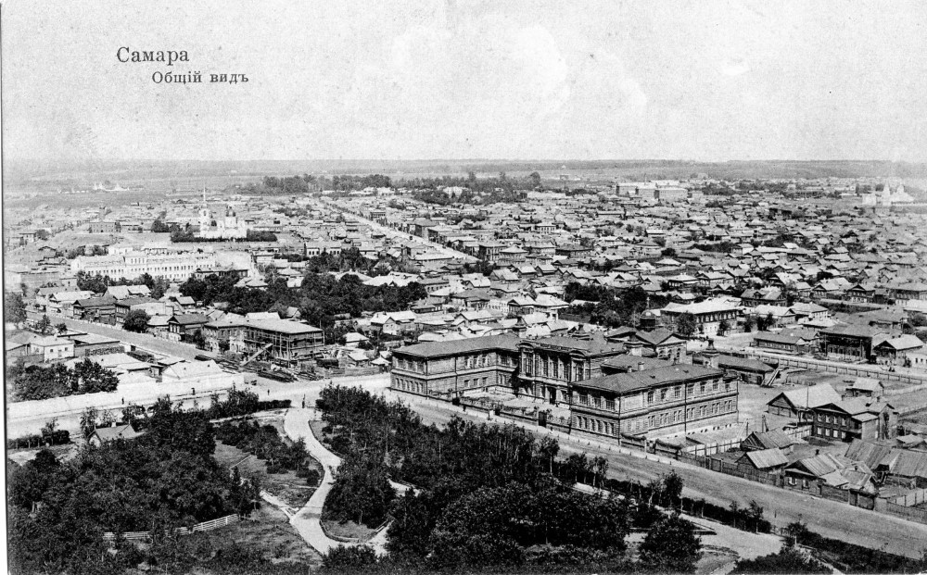
История региона берет начало с 1851 года – именно тогда по Указу Императора Российской Империи Николая I была образована Самарская губерния. Площадь новой территориально-административной единицы составляла почти 159 тысяч км². В нее входила часть земель Оренбургской, Саратовской и Симбирской губерний, а также земли Самарского и Сызранского уездов. В течение времени состав ее территории и название неоднократно менялись. Нынешние границы установлены лишь в 1943 году.

Slide 3
Население
На момент основания в Самарской губернии проживало 1,3 млн человек. В регионе процветала торговля, а с плодородных черноземных почв получали хорошие урожаи. Благодаря этому численность населения постоянно росла – об этом свидетельствуют итоги переписей, которые проводил Самарский статистический комитет. За 64 года, прошедших с момента основания губернии до последней переписи в Российской империи, численность жителей увеличилась на 2,6 млн человек.

Slide 4
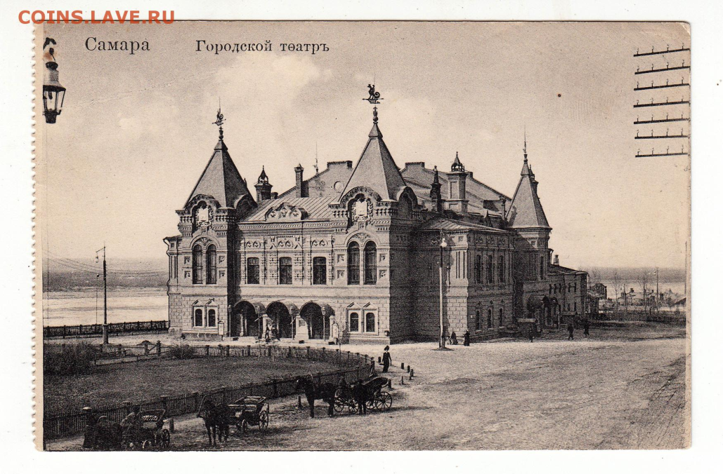
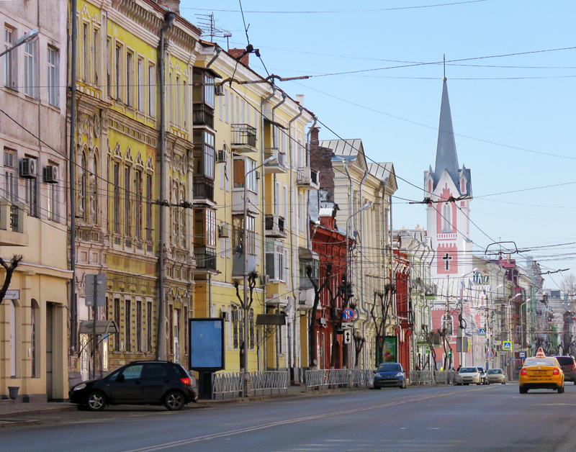
Если сегодня пройтись по улицам исторической части города и посмотреть на здания, можно представить, какой красивой была купеческая Самара. Каждый дом - настоящее произведение искусства. Тут тебе и колонны, и лепные украшения в виде голов героев греческих мифов. Строили тогда на века, потому и стоят дома до сих пор.

Slide 6
Известный русский поэт, баснописец. Родился в 1760 году в селе Богородское (Сызранский район).

Slide 8
«Я вырос на степном хуторе верстах в девяноста от Самары», - писал Алексей Тол­стой. Там прошло моё детство. Сад. Пруды, окружённые ветлами и заросшие камышом. Степная речонка Чагра. Товарищи - дере­венские ребята. Верховые лошади. Ковыль­ные степи, где лишь курганы нарушали одно­образную линию горизонта... Смены времён года, как огромные и всегда новые события.

Slide 9
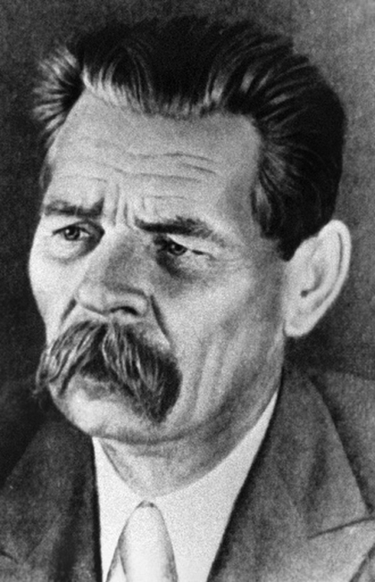
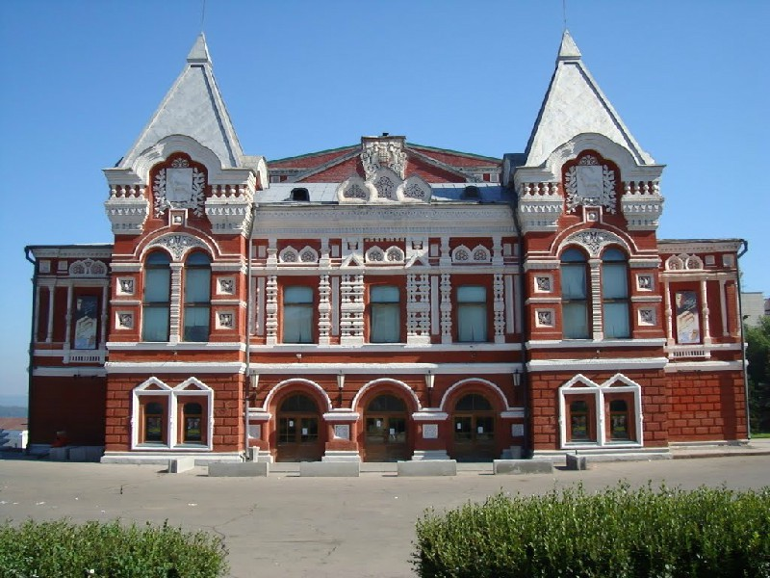

Slide 10
Спасибо за внимание!

